Slide 1
Student’s name:
Notes:
Introducción: escrito que da la bienvenida al estudiante y le da una idea acerca de los aprendizajes que va a adquirir en el desarrollo de la lección.

Slide 2
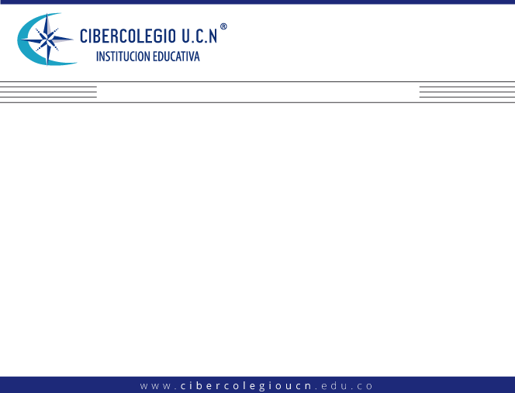
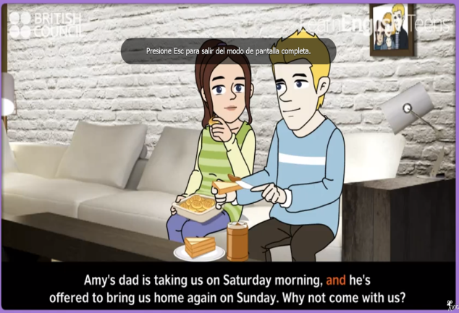
You watched the next video, but your sister couldn’t. she asks you to describe what happened there. What will you say?
http://learnenglishteens.britishcouncil.org/grammar-vocabulary/grammar-videos/conjunctions-and-or-so-because-and-although
ACTIVITY. Watch the previous video, and then tell what happened there by using some connectors: so, because, and, although, …
 | The boys are planning a trip, BUT they don’t know how to take their tents.
1
2
3
4
5
6
7
8
9
Notes:
Contenido temático: desde este apartado comienza a presentarse los conceptos que conforman la lección (textos, gráficos, tablas y otros) en aras a la adquisición de elementos teóricos que sirvan de base para la posterior realización de las actividades. Su desarrollo (contenido temático) se da a partir de instrucciones que tienen como objetivo guiar al estudiante en su interacción con el contenido.
Texto alternativo: descripción general de cada una de las imágenes que acompañan la presentación de los contenidos en las diapositivas.
Instrucciones DW: grupo de acciones que el DM le indica al DW y que éste último debe tener en cuenta al momento de realizar los desarrollos.

Slide 3
Every day we use some modals verbs: at home, at school, in our neighborhood….
ACTIVITY. Write sentences in which you use some modal verbs in daily situations.
 | Mom, CAN I leave?, I will be here at 10:00 pm. I promise! | Permission
1
2
3
4
5
6
7
8
9
10
Notes:
Contenido temático: desde este apartado comienza a presentarse los conceptos que conforman la lección (textos, gráficos, tablas y otros) en aras a la adquisición de elementos teóricos que sirvan de base para la posterior realización de las actividades. Su desarrollo (contenido temático) se da a partir de instrucciones que tienen como objetivo guiar al estudiante en su interacción con el contenido.
Texto alternativo: descripción general de cada una de las imágenes que acompañan la presentación de los contenidos en las diapositivas.
Instrucciones DW: grupo de acciones que el DM le indica al DW y que éste último debe tener en cuenta al momento de realizar los desarrollos.

Slide 4
ACTIVITY. Use the next connectors to describe common situations.
CONNECTORS | SENTENCE
Because
Because of
Due to
While
But
However
Remember not to use web translators

Slide 5

Congratulations
Notes:
Contenido temático: desde este apartado comienza a presentarse los conceptos que conforman la lección (textos, gráficos, tablas y otros) en aras a la adquisición de elementos teóricos que sirvan de base para la posterior realización de las actividades. Su desarrollo (contenido temático) se da a partir de instrucciones que tienen como objetivo guiar al estudiante en su interacción con el contenido.
Texto alternativo: descripción general de cada una de las imágenes que acompañan la presentación de los contenidos en las diapositivas.
Instrucciones DW: grupo de acciones que el DM le indica al DW y que éste último debe tener en cuenta al momento de realizar los desarrollos.

